Slide 1
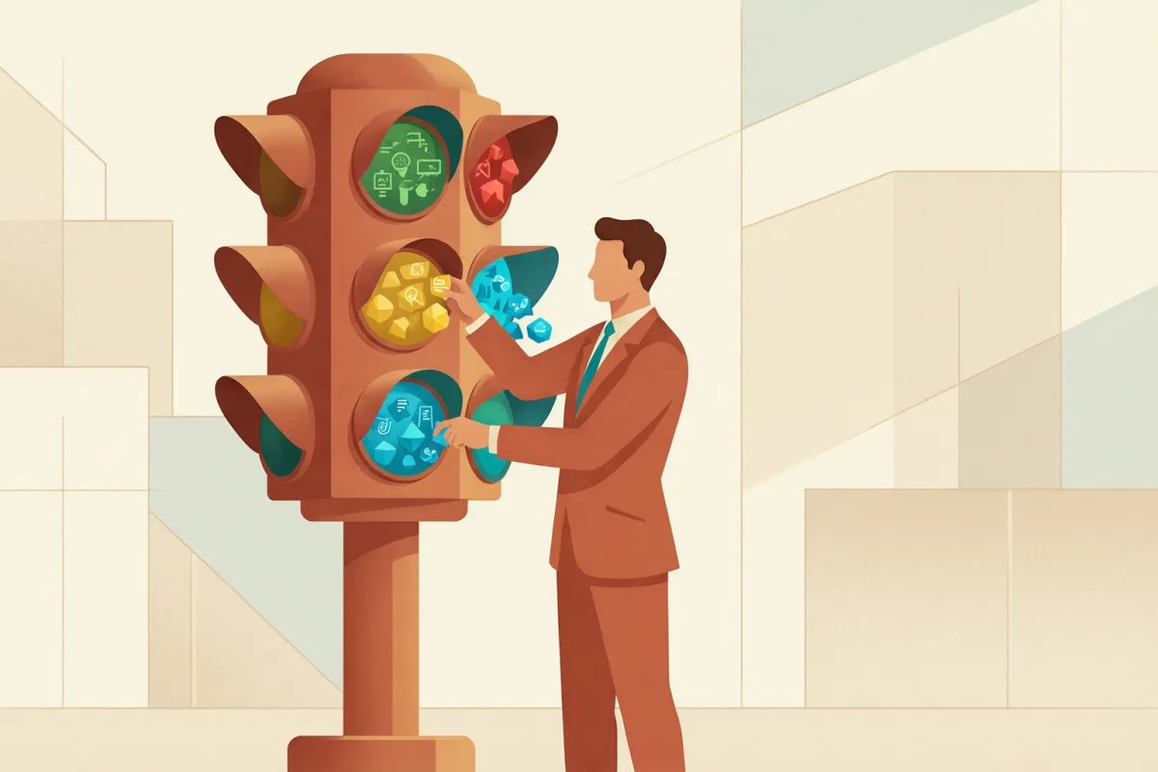
Una empresa no paga
por IA: paga por
problemas resueltos
Roadwise Consulting
Ver el OA en tecnologia.lumbre.lat
Notes:
Objeto de aprendizaje de Lumbre · Roadwise Consulting
Enlace: https://tecnologia.lumbre.lat/object/iav-c18-r01-oa01

Slide 2
Acerca de este OA · 1 de 2
Objetivo
Adoptar la mentalidad central: el valor no está en usar IA sino en resolver un problema por el que alguien ya está pagando con tiempo, dinero o clientes.
Descripción
El curso ejecutivo empieza por aquí. Antes de hablar de tecnología, entendamos por qué una PyME saca la cartera: por problemas que le cuestan dinero, no por moda.
Autoría: Roadwise Consulting
Una empresa no paga por IA: paga por problemas resueltos
2 / 15
Notes:
Enlace al OA: https://tecnologia.lumbre.lat/object/iav-c18-r01-oa01

Slide 3
Acerca de este OA · 2 de 2
Etiquetas: mentalidad · valor · empresa · problema
Una empresa no paga por IA: paga por problemas resueltos
3 / 15
Notes:
Continuación de «Acerca de este OA» (2 de 2).

Slide 4
A nadie le importa tu inteligencia artificial
Imagen no disponible
La empresa no paga por IA: paga por problemas resueltos con retorno.
No se encontró el archivo assets/cover.webp.
Abrir el OA
Una empresa no paga por IA: paga por problemas resueltos
4 / 15
Notes:
Enlace: https://tecnologia.lumbre.lat/object/iav-c18-r01-oa01
OA: https://tecnologia.lumbre.lat/object/iav-c18-r01-oa01

Slide 5

A nadie le importa tu inteligencia artificial
Cómo la Inteligencia Artificial puede mejorar tu negocio
Un directivo mira la IA desde el negocio, no desde la moda. Alineado con decidir dónde la IA genera retorno real.
Requiere conexión a internet.
Ver video en YouTube
Una empresa no paga por IA: paga por problemas resueltos
5 / 15
Notes:
Video externo de YouTube: https://www.youtube.com/watch?v=yzvVfZr4WV8
No se descargó ni se incrustó el video. La tarjeta enlaza a la reproducción pública; requiere conexión a internet.
Enlace al OA: https://tecnologia.lumbre.lat/object/iav-c18-r01-oa01

Slide 6
A nadie le importa tu inteligencia artificial · 1 de 2
Suena duro, pero es la idea que ordena todo este catálogo: una empresa no paga por usar IA. Paga porque le resuelvas un problema que hoy le cuesta dinero, tiempo o clientes.
La IA es el medio, no el fin. Un dueño de una vulcanizadora en Zapopan no quiere 'implantar inteligencia artificial'; quiere que dejen de perdérsele pedidos, que el cobro salga bien a la primera y que no dependa de la memoria de un empleado. Eso es lo que se paga.
Una empresa no paga por IA: paga por problemas resueltos
6 / 15

Slide 7
A nadie le importa tu inteligencia artificial · 2 de 2
No vendas IA. Vende la ausencia de un problema que ya te está costando dinero.
— Filosofía de esta categoría
El cambio de pregunta
Deja de preguntar "¿qué puedo hacer con IA?" y empieza a preguntar "¿qué me está costando dinero, tiempo o clientes hoy?". La IA aparece después, como respuesta.
Una empresa no paga por IA: paga por problemas resueltos
7 / 15
Notes:
Continuación de «A nadie le importa tu inteligencia artificial» (2 de 2).

Slide 8
La cadena mentalidad del negocio con IA
Todo proyecto de esta categoría sigue la misma cadena. Si un eslabón falta —sobre todo el primero (problema real)— todo lo demás se cae: construyes una demo bonita que nadie compra.
Una empresa no paga por IA: paga por problemas resueltos
8 / 15

Slide 9
Actividad 1 · Ordenar la secuencia
Sección: La cadena mentalidad del negocio con IA
Ordena la cadena mentalidad que va de la idea al negocio.
A) Oportunidad: resolverlo tiene valor claro
B) Prototipo: una primera versión que lo ataca
C) Solución: ya funciona en un caso real
D) Producto: se puede repetir y vender
E) Cliente e ingreso: alguien lo paga
F) Mejora y escala: se vuelve más grande
G) Problema: algo que duele y cuesta
Una empresa no paga por IA: paga por problemas resueltos
9 / 15
Notes:
Solución: Problema: algo que duele y cuesta → Oportunidad: resolverlo tiene valor claro → Prototipo: una primera versión que lo ataca → Solución: ya funciona en un caso real → Producto: se puede repetir y vender → Cliente e ingreso: alguien lo paga → Mejora y escala: se vuelve más grande
Explicación: Empieza por el problema y termina en escalar. Saltar directo a construir el producto sin validar el problema es la receta del juguete que nadie paga.
Evidencia: La mentalidad de esta categoría: problema, oportunidad, prototipo, solución, producto, cliente, ingreso, mejora y escala.
Enlace al OA: https://tecnologia.lumbre.lat/object/iav-c18-r01-oa01

Slide 10
La cadena mentalidad del negocio con IA
Ninguna fila menciona IA: menciona problemas. La IA entra por la derecha.
Una empresa no paga por IA: paga por problemas resueltos
10 / 15
Notes:
Título completo de la tabla que sigue.

Slide 11
Tabla
Lo que se paga | Pregunta del dueño | La IA aparece cuando...
Ahorro de tiempo | ¿Cuántas horas se van en esto? | automatiza una tarea repetible
Menos errores | ¿Cuánto cuesta el error? | revisa, valida o clasifica con consistencia
Más ventas | ¿Qué clientes se me escapan? | prospecta, da seguimiento o personaliza
Conocimiento | ¿Qué sabe uno y no está escrito? | consulta, resume o responde con fuentes
Una empresa no paga por IA: paga por problemas resueltos
11 / 15
Notes:
Tabla del OA: Tabla
Enlace: https://tecnologia.lumbre.lat/object/iav-c18-r01-oa01

Slide 12
Actividad 2 · Opción múltiple
Sección: La cadena mentalidad del negocio con IA
Un proveedor te ofrece "una app con IA para tu negocio" sin más explicación. Según esta mentalidad, ¿qué es lo primero que debes preguntar?
A) ¿Qué modelo de inteligencia artificial usa?
B) ¿Cuánto cuesta la suscripción al mes?
C) ¿Qué problema concreto me resuelve y cuánto me cuesta hoy ese problema?
D) ¿Tiene buena pinta la interfaz?
Una empresa no paga por IA: paga por problemas resueltos
12 / 15
Notes:
Solución: C) ¿Qué problema concreto me resuelve y cuánto me cuesta hoy ese problema?
Explicación: El valor se ancla en el problema y su costo. Modelo, precio y estética son secundarios si no hay un problema que dolía.
Evidencia: Una empresa no paga por usar IA; paga porque le resuelvas un problema que hoy tiene un costo medible en tiempo, dinero o clientes.
Enlace al OA: https://tecnologia.lumbre.lat/object/iav-c18-r01-oa01

Slide 13
Actividad 3 · Verdadero o falso
Sección: La cadena mentalidad del negocio con IA
Si un problema hoy no le cuesta dinero, tiempo ni clientes a nadie, la IA igual lo convierte automáticamente en un buen negocio.
A) Verdadero
B) Falso
Una empresa no paga por IA: paga por problemas resueltos
13 / 15
Notes:
Solución: Falso
Explicación: La IA amplifica soluciones, no crea demanda. Un problema que no duele sigue sin doler por muy técnica que sea la solución.
Evidencia: El punto de partida es un problema real con costo; la tecnología es el medio para resolverlo, no la razón del pago.
Enlace al OA: https://tecnologia.lumbre.lat/object/iav-c18-r01-oa01

Slide 14
Actividad 4 · Reflexión
Sección: La cadena mentalidad del negocio con IA
Piensa en tu empresa o en una que conoces y escribe TRES cosas que hoy cuestan dinero, tiempo o clientes. No menciones IA todavía: solo problemas.
Pista: Si no encuentras ninguno con costo claro, busca donde alguien dice "ahí sí se me pierde mucho tiempo".
Pregunta abierta · las respuestas personales no se incluyen en esta exportación.
Una empresa no paga por IA: paga por problemas resueltos
14 / 15
Notes:
Reflexión del OA: Piensa en tu empresa o en una que conoces y escribe TRES cosas que hoy cuestan dinero, tiempo o clientes. No menciones IA todavía: solo problemas.
No se exportan respuestas personales.
Enlace: https://tecnologia.lumbre.lat/object/iav-c18-r01-oa01

Slide 15
La cadena mentalidad del negocio con IA
1.
El pago se justifica por un problema resuelto, no por usar IA.
2.
La cadena empieza en el problema; saltar al producto rompe todo.
3.
Antes de pensar en la solución, mide cuánto duele el problema.
Siguiente paso: El semáforo — cómo distinguir, a golpe de vista, entre moda, demo, algo útil y un producto que se puede vender.
Una empresa no paga por IA: paga por problemas resueltos
15 / 15

